Slide 1

§1 新学校 新征程
没有规划的人生，就像是在大海里没有航标的航船。对于未来三年的初中校园生活，我们要做好学习规划。
做学习规划时要力学做到：合理安排作息时间；不同学科利用不同的学习方法；做好预习和复习；锻炼身体不能忘。
§1.3 新征程 新规划

Slide 2

学习方式
自主学习
学习目标、学习进度、评价指标、思考策略、情感体验
合作学习
合作动机、个人责任、成员交往、相互评价
探究学习
发现问题、搜集资料、实际操作、表达交流

Slide 3
学习品质
主动性：我要学
独立性：我能学
个别性：我有不同的方法
体验性：我能发现问题
问题性：我能提问

Slide 4
学习规划
作息时间的合理安排
每个学科有不同的学习方法
做好预习和复习
不忘锻炼

Slide 5
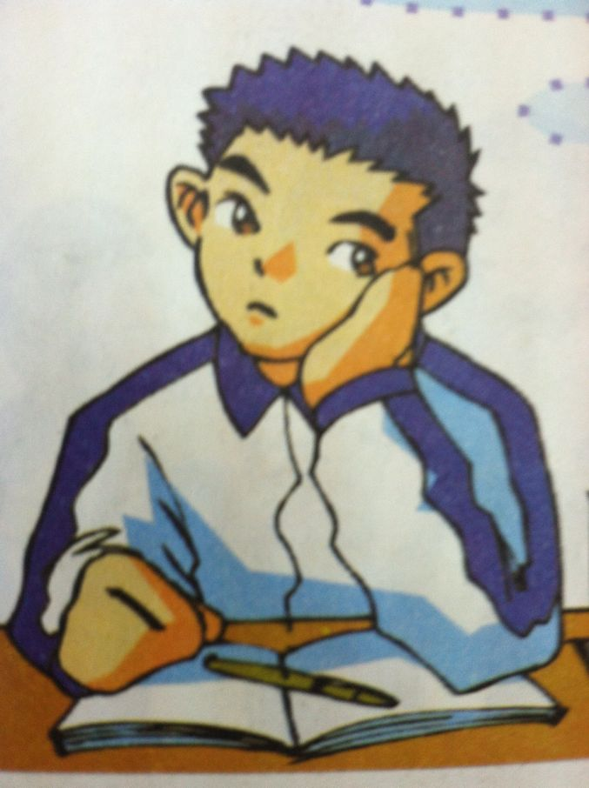
初中的学习我们除了要注意学习方式、学习品质、学习规划外，还应注意哪些呢？

Slide 6
天干地支次序表
1 | 甲子 | 13 | 丙子 | 25 | 戊子 | 37 | 庚子 | 49 | 壬子
2 | 乙丑 | 14 | 丁丑 | 26 | 己丑 | 38 | 辛丑 | 50 | 癸丑
3 | 丙寅 | 15 | 戊寅 | 27 | 庚寅 | 39 | 壬寅 (2022年) | 51 | 甲寅
4 | 丁卯 | 16 | 己卯 | 28 | 辛卯 | 40 | 癸卯 | 52 | 乙卯
5 | 戊辰 | 17 | 庚辰 | 29 | 壬辰 | 41 | 甲辰 | 53 | 丙辰
6 | 己巳 | 18 | 辛巳 | 30 | 癸巳 | 42 | 乙巳 | 54 | 丁巳
7 | 庚午 | 19 | 壬午 | 31 | 甲午 | 43 | 丙午 | 55 | 戊午
8 | 辛未 | 20 | 癸未 | 32 | 乙未 | 44 | 丁未 | 56 | 己未
9 | 壬申 | 21 | 甲申 | 33 | 丙申 | 45 | 戊申 | 57 | 庚申
10 | 癸酉 | 22 | 乙酉 | 34 | 丁酉 | 46 | 己酉 | 58 | 辛酉
11 | 甲戌 | 23 | 丙戌 | 35 | 戊戌 | 47 | 庚戌 | 59 | 壬戌
12 | 乙亥 | 24 | 丁亥 | 36 | 己亥 | 48 | 辛亥 | 60 | 癸亥

Slide 7
给你天干、地支的顺序，通过两分钟的观察，你有信心把《天干地支次序表》默写出来吗？
初中学习特点1：寻找规律、事半功倍
天干 (10个) | 甲 | 乙 | 丙 | 丁 | 戊 wù | 己 | 庚 gēng | 辛 | 壬 rén | 癸 guǐ
地支 (12个) | 子 | 丑 | 寅 yín | 卯 mǎo | 辰 chén | 巳 sì | 午 | 未 | 申 | 酉 yǒu | 戌 xū | 亥 hài
生肖 (12个) | 鼠 | 牛 | 虎 | 兔 | 龙 | 蛇 | 马 | 羊 | 猴 | 鸡 | 狗 | 猪
？考考你

Slide 8
初中学习特点2：让自己的思维活跃起来--1
如下图所示：AAA分别代表三个猎人，aaa分别代表三个野人，他们六个来到一条小河边，要通过坐一条船达到河对岸（他们都不会游泳，但会划船）。小船每次最多只能坐两人，船到对岸后船上的人都要先上岸，同时还要有人将小船划过来，但在过河的过程中，河的任何一岸都不能出现野人比猎人多的情况，否则野人就会把猎人吃掉。请问如何才能让三个猎人、三个野人都安全过河？
AAA aaa

Slide 9
初中学习特点2：让自己的思维活跃起来--2-6-1
五笔连接九子

Slide 10
初中学习特点2：让自己的思维活跃起来--2-6-2
五笔连接九子

Slide 11
初中学习特点2：让自己的思维活跃起来--2-6-3
五笔连接九子

Slide 12
初中学习特点2：让自己的思维活跃起来--2-6-4
五笔连接九子

Slide 13
初中学习特点2：让自己的思维活跃起来--2-6-5
五笔连接九子

Slide 14
初中学习特点2：让自己的思维活跃起来--2-6-6
五笔连接九子

Slide 15
初中学习特点2：让自己的思维活跃起来—3-4-1
美国
创造学会会标
四笔连接九子

Slide 16
初中学习特点2：让自己的思维活跃起来—3-4-2
四笔连接九子

Slide 17
初中学习特点2：让自己的思维活跃起来—3-4-3
四笔连接九子

Slide 18
初中学习特点2：让自己的思维活跃起来—3-4-4
四笔连接九子

Slide 19
初中学习特点2：让自己的思维活跃起来--4
三笔连接九子

Slide 20
初中学习特点2：让自己的思维活跃起来--5
一笔连接九子?

Slide 21
初中学习应注意的事项：
1）寻找规律，事半功倍；
2）积极主动地思考，活跃自己的思维
流水不腐，户枢不蠹；
liú shuǐ bù fǔ；hù shū bù dù——《吕氏春秋·尽数》
3）取长补短，共同进步；（相互合作，提高效率）
4）今日歌；（复习、巩固、完成！）

Slide 22
《昨日歌》-文嘉(明代)
昨日兮昨日，昨日何其少！昨日过去了，今日徒懊恼。世人但知悔昨日，不觉今日又过了！水去汩汩(gǔ)流，花落日日少。事立业在今日，莫待明朝悔今朝！
《今日歌》-文嘉(明代)
今日复今日，今日何其少！今日又不为，此事何时了？人生百年几今日，今日不为真可惜！若言姑待明朝至，明朝又有明朝事。为君聊赋今日诗，努力请从今日始。
《明日歌》-钱鹤滩(明末清初)
明日复明日，明日何其多！我生待明日，万事成蹉跎。世人若被明日累，春去秋来老将至。朝看水东流，暮看日西坠。百年明日能几何？请君听我明日歌。

Slide 23
驾驭中学的学习生活
小乐和小林是好朋友，小学一直在同一所学校读书，只是不同班，但彼此都很熟悉。小学毕业后又进了同一所中学，并且是同一个班。
进中学的第一次数学测验，小林考了全班第一，而小乐才勉强及格，小乐怎么也乐不起来，因为老师表扬了小林而对小乐说，要他加把劲，要向小林学习。
小林考了好成绩，小乐并没有嫉妒，只是他想不通。平时他俩一块回家，周末也在一起玩，都从来不请家教，上课时都在听老师讲课，作业都一样完成，老师也说他俩一样聪明，可为什么成绩相差很大呢？
其实取得好成绩是有很多原因的，其中……

Slide 24
小测试：请如实完成下列题！
是 不是 说不清
1）你在学习时是否总是捧着书本？ （A B C）
2）对书本上的内容自己从来都不加怀疑？ （A B C）
3）你读书从来都不做任何笔记？ （A B C）
4）你是否经常使用工具书？ （A B C）
5）上课或学习时能聚精会神吗？ （A B C）
6）你是否经常找同学讨论学习上的问题？ （A B C）
7）你对作业中的错误能自觉订正吗？ （A B C）
8）你常课前预习、课后复习吗？ （A B C）
9）你是否见缝插针，利用点滴时间学习？ （A B C）
10）你有学习计划并按计划执行吗？ （A B C）
11）你是否经常不看各种课外书籍？ （A B C）
12）你是否觉得基础知识简单、不重要？ （A B C）
13）学了某个公式，你还想知道是怎么来的吗？（A B C）

Slide 25
独立宣言
调整好心态
尽快适应新的环境
主动交友，善于交友
改进学习方法
学会自理，学会自立
学会独立思考

Slide 26
某学生的独立宣言
择选“第二届全国中小学生新课堂作文创新大赛”篇章
随着年龄和知识的增长，平日的你也许会抱怨自己
在家里地位太低，人微言轻；也许会反感家中之事，无
论大小，皆由父母做主，而自己却只有执行的份儿；有
时候甚至会抗议：都什么年代了，还搞独裁，太落伍了!
但是抗议归抗议，没有人愿意主动放弃权力，所以，
家中的“妈”权主义和“爸”权主义并未改变。
令狐冲说：既然不能改变别人，那就改变自己……

Slide 27
学习——战胜每一道困难

Slide 28
分 析
很明显，梁良没有按时完成作业是因为放学后只顾玩游戏造成的。玩的时间多了，学习的时间自然就少了，久而久之，知识出现空档，成绩就不会提高，想自己做，可是又不会，说不定你的大好前程都葬送在抄袭作业的不良习惯上。
改掉这个恶习的最好方法就是去请教老师，因为老师会给你讲得很彻底，这样，你明白的就不只这一道题了，这一系列的题你都能迎刃而解。如果不方便请教老师的时候，你可以参考一下其他同学的作业，若你们答案不一致，可以通过讨论来确定一个正确答案。
正确地安排学习与娱乐休息时间，可以使一个学生既有收获又过得轻松，你是怎样理解学习与娱乐休息的关系的？根据自己的特点和学校的作息时间表，设计一个轻松的学习方案。

